Slide 1
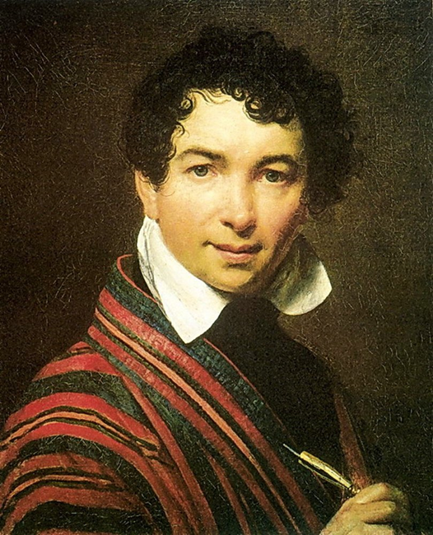
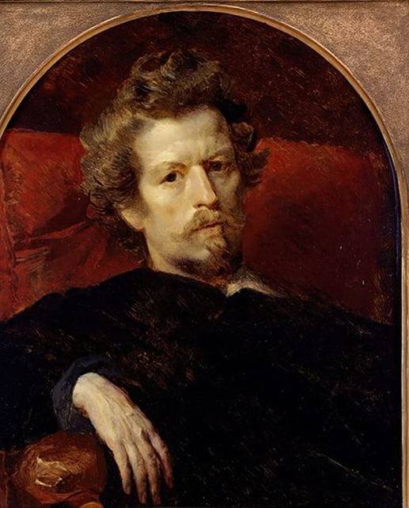
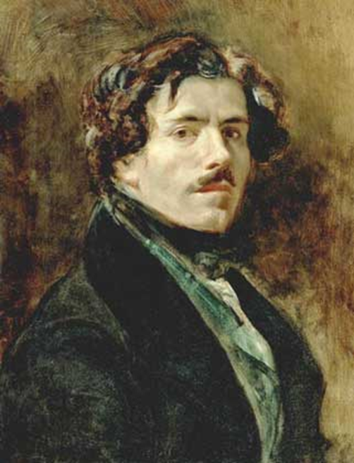
Изобразительное искусство романтизма.
Портрет – состояние души, постижение внутреннего мира человека

Slide 2
Кипренский Орест Адамович (1782 – 1836) -
русский художник-портретист, исторический живописец, график.
Его портреты – это энциклопедия русского общества с индивидуальной характеристикой и проникновенной человечностью.

Slide 3
Портрет гусара Е.В. Давыдова (1809)
Этот портрет-картина, лучшее творение Кипренского, за которое он получил звание академика.
Романтическая взволнованность и страстность характера создают образ всего молодого поколения русского воинства, стремящегося к подвигу во славу родины.

Slide 4
Герои Отечественной войны 1812 года

Slide 5
Портреты современников
Портрет Жуковского
«Бедная Лиза» на сюжет повести О.А.Карамзина

Slide 6
Портрет а.с. пушкина
«Лучший портрет моего сына есть тот, который написан Кипренским…»
Гамма черно-коричневых тонов, скрещенные на груди, придают фигуре уверенность и мужество, выявляют непоколебимость духа поэта.

Slide 7
Портрет а.с. пушкина
Любимец моды легкокрылой,
Хоть не британец, не француз,
Ты вновь создал, волшебник милый,
Меня, питомца чистых муз, —
И я смеюся над могилой,
Ушед навек от смертных уз.
Себя как в зеркале я вижу,
Но это зеркало мне льстит.
Оно гласит, что не унижу
Пристрастья важных аонид.
Так Риму, Дрездену, Парижу
Известен впредь мой будет вид.
Посвящено О.Кипренскому, А.С.Пушкин.

Slide 8
Брюллов Карл Павлович (1799 – 1852) – русский художник, мастер парадного и камерного портрета.
Брюллов совершил в своём творчестве эволюцию — от радостного приятия жизни ранних произведений до усложнённого психологизма поздних.
«Автопортрет» 1848

Slide 9
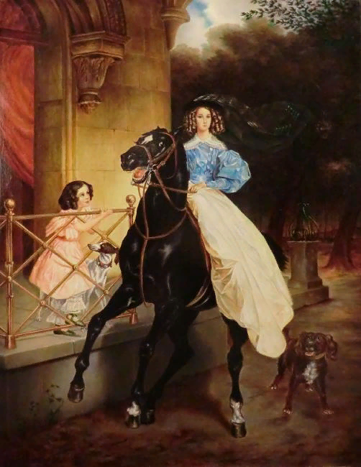
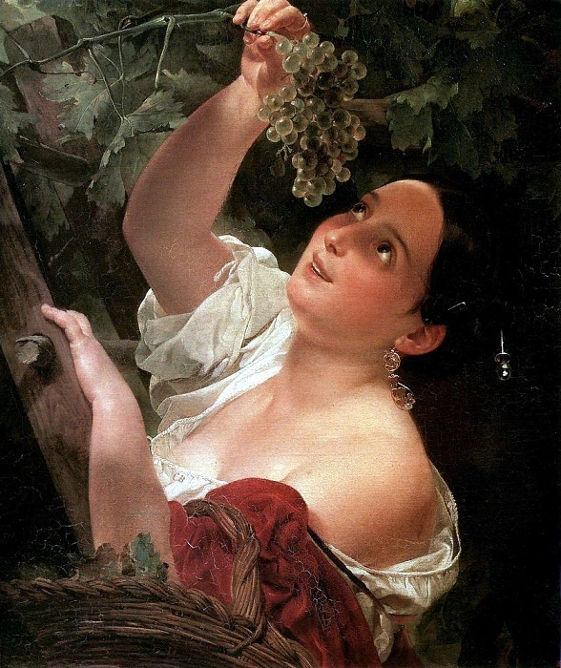
Радостное приятия жизни
«Всадница» 1832
«Итальянский полдень» 1827

Slide 10
Усложненный психологизм
Баснописец И.А.Крылов, 1839
Портрет писателя Н.В.Кукольника, 1836

Slide 11
Усложненный психологизм
«Портрет певицы Петровой»1841
«Гадание Светланы» 1836

Slide 12
Франциско Гойя (1746 – 1828) - великий испанский художник и гравер, член Академии и придворный живописец
.
«Мир – это маскарад: лицо и одежда, голос – все подделка, каждый хочет казаться не таким, каков он есть на самом деле; каждый обманывается, и никто не узнает себя».
«Он слишком знаменит, чтобы ему вредить, и слишком стар, чтобы его бояться».

Slide 13
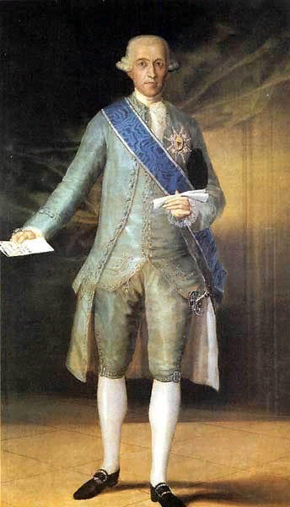
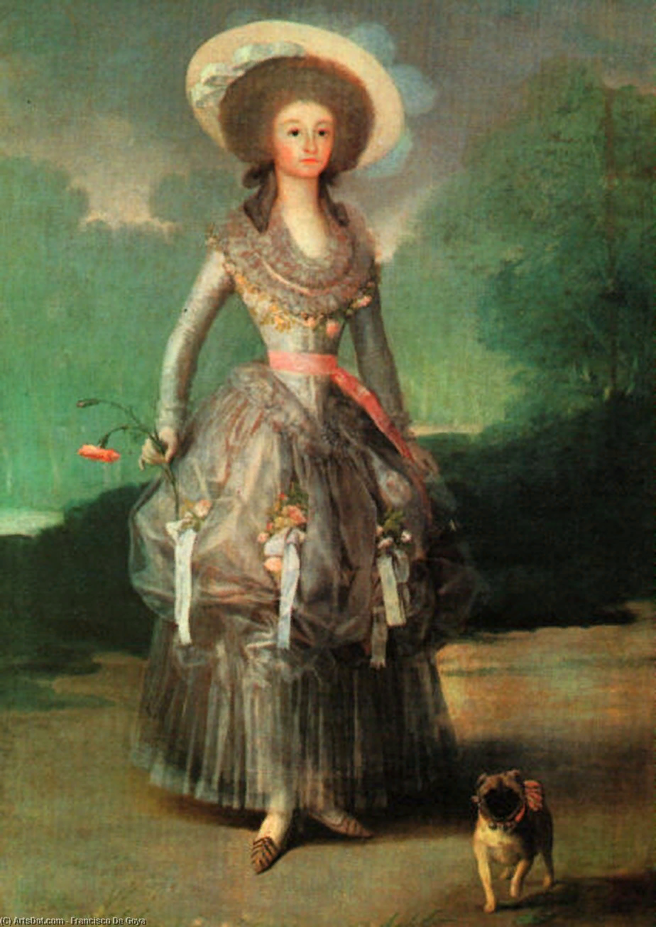
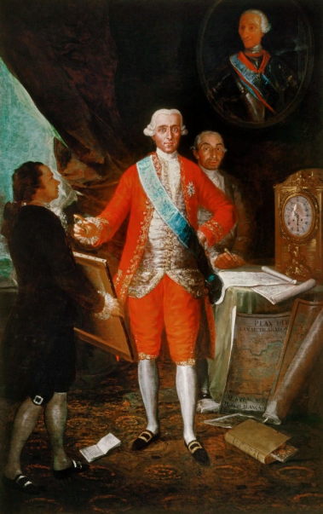
Эволюция жанра Портрета: парадные, ироничные, портреты-сопротивления невзгодам, портреты-неприязни
Портрет графа Флоридаб -ланка
Портрет маркизы Анны Понтехос
Портрет маркизы Анны Понтехос

Slide 14
Портрет - сопротивления невзгодам
Портрет доньи Исабели Ковос де Парсель
Портрет - идеал эпохи романтизма: облик молодой женщины с огненным взором, полном энергии и уверенности в своих силах.

Slide 15
портреты-неприязни самодовольные оцепеневшие фигуры полны взаимной неприязни.
«Семья короля Карла IV»
Внушительный размер картины – высота 2,80 м, длина - 3,67 м

Slide 16
Эжен Делакруа (1798 – 1863)- французский живописец и график
О картинах художника говорили: «романтизм превзошел самого себя».
Его картины проникнуты гуманизмом, духом активного действия и борьбы.
«Самый большой триумф художника — если он заставляет мыслить и чувствовать тех, кто на это способен.»
―Эжен Делакруа

Slide 17
Портрет Фредерика Шопена
« … нечто своеобразно и таинственно завуалированное …ускользающее в облике Шопена …духовнная замкнутость его фантастически изящного и обольстительного искусства».
Т. Манн

Slide 18
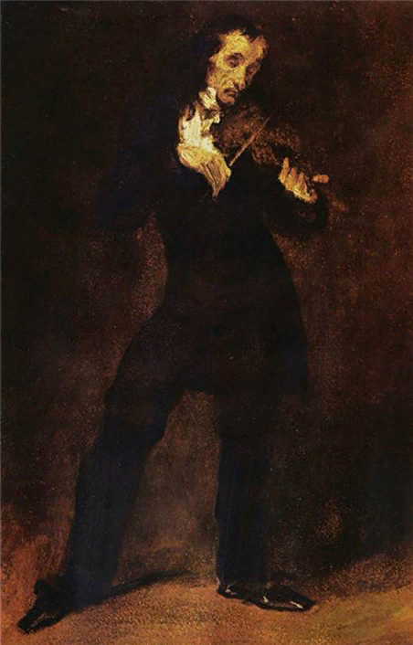
Портрет Паганини
«Нужно сильно чувствовать, чтобы заставить чувствовать других.»
- Никколо Паганини.
Гениальность и одиночество, темные краски позволяют услышать игру на скрипке.

Slide 19
Конечно, в первую очередь зритель видит в центре картины короля и королеву. Сам король позировал очень охотно. Он держался прямо, выпятив грудь и живот, на которых светлела бело-голубая лента ордена Карлоса, Рядом с королем - она, стареющая, некрасивая, разряженная королева Мария-Луиза. Возможно, многое в этой нарисованной женщине многим не понравится, но ей самой она нравится, она одобряет эту женщину! А рядом с ней стоят ее дети. С нежностью она держит за руку хорошенького маленького инфанта. С любовью обнимает славненькую маленькую инфанту. У нее живые дети, очень жизнеспособные, красивые, здоровые, умные, и возможно, многие из них займут европейские престолы.
Все во власти господствующей напряженности и взаимной неприязни. Портрет переливается волшебным сиянием красок, он кажется сложенным из драгоценных камней. Из этого царственного великолепия выступают оцепенелые фигуры, но особенно обнаженно и остро написаны лица — ничтожные, оплывшие, самодовольные. Гойе хорошо заплатили за портрет и присвоили звание первого придворного живописца.

Slide 20
Пейзажны романтизма: В борьбе со стихией.

Slide 21
Теодор Жерико (1791 – 1824) «Плот Медуза»
Люди и море ведут между собой диалог - безумие, отчаяние
и робкая надежда на чудо;
мольба на спасение.

Slide 23
Уильям Тернер (1775 – 1851) «Пейзажи – катастрофы» и «Пейзажи – очарования»
«Рыбаки в море»
«Метель»

Slide 24
«Последний рейс корабля «Отважный»

Slide 25
Айвазовский Иван Константинович (1817 – 1900) «Моря пламенный поэт» создал 3000 картин
«Буря в Евпатории»
«Рыбаки на берегу моря»

Slide 26
«Девятый вал»
Смогут ли устоять люди? Выйдут ли они победителями из смертельной схватки с разбушевавшейся стихией?

Slide 27
Современность глазами романтиков. Франциско Гойя «Расстрел повстанцев» (1814)
1808 год –
народное
восстание
в ответ на наполеоновские репрессии в Мадриде:
«Я видел это! Нельзя стерпеть»

Slide 28
Эжен Делакруа «Свобода , ведущая народ» (1831 год)
Июльская революция
1830 года
«…Если я не сражался за Родину, то пусть, по крайней мере , буду писать ради нее»

Slide 29
Эжен Делакруа «Алжирские женщины» (1883 год)
«Я совершенно оглушен тем, что увидел… Они ближе к природу на тысячу ладов… Потому есть красота во всем , что они делают. А мы вызываем жалость. Красота мстит нам за нашу ученость».

Slide 30
ИЗО
РОМАНТИЗМА
А) Эжен Делакруа
Б) Кипренский О.А.
В) Теодор Жерико
Г) Брюллов К.П.
Д) Айвазовский И.К.
Е) Уильям Тернер
Ж) Франциско Гойя
1. «Портрет Шопена»
2. «Плот «Медуза»
3. «Гадание Светланы»
4. «Девятый вал»
5. «Свобода, ведущая народ»
6. «Портрет семьи короля»
7. «Последний рейс корабля «Отважный»
8. «Расстрел повстанцев»
9. «Портрет Пушкина»
10. «Алжирские женщины»
11. «Портрет Жуковского»
12. «Буря в Евпатории»
13. «Портрет Давыдова»
14. «Метель»

